Slide 1

ДРУГ
ОДНОКЛАСНИК
ДРУЖБА
ВЗАЄМОДОПОМОГА
ТОВАРИШ
ТОЛЕРАНТНІСТЬ

Slide 2
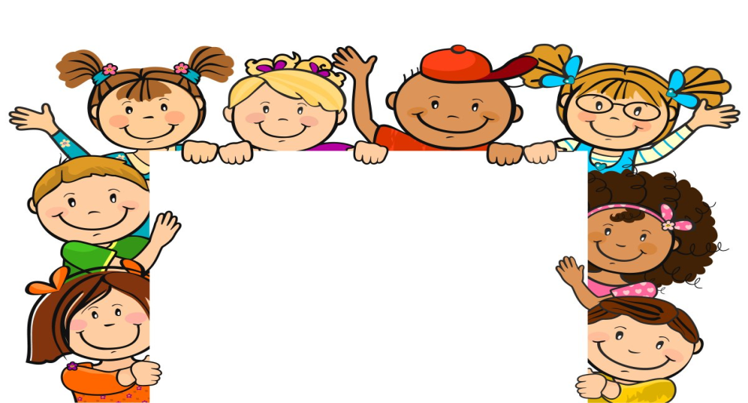
«Мій друг – однокласник»

Slide 3

Дружба — особисті відносини між людьми, що будуються на довірі, щирості, взаємних симпатіях, спільних зацікавленнях і захопленнях.

Slide 4

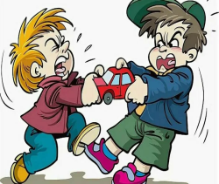
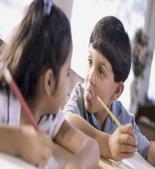

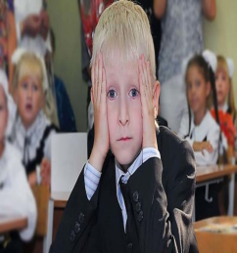
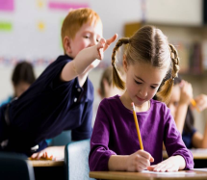
Хіба це клас?

Slide 5

Гра «Яким повинен бути друг?»

Slide 6
НАРОДНА МУДРІСТЬ

Slide 7
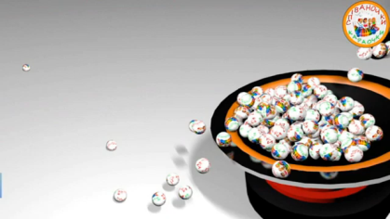
Руханка «Посмішка»

Slide 8
Правила дружби
1. Дружба — це правда і чесність кожного.
2. Поважай тих, з ким дружиш.
3. Ніколи нікого не обманюй, не ображай.
4. Ні до кого не чіпляйся, грай чесно, не дражнись.
5.Будь терплячим, не засмучуйся через невдачу.
6. Якщо вмієш добре грати, то навчи іншого.

Slide 9
Вправа «Малюємо разом»

Slide 10
ПОЕТИЧНА СТОРІНКА

Slide 11
Гра «Чи впізнаєш ти свого друга»

Slide 12
Гра
«Чи можна мене назвати справжнім другом»

Slide 13
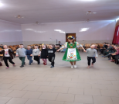
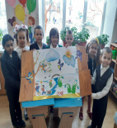
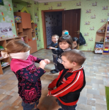
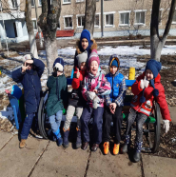
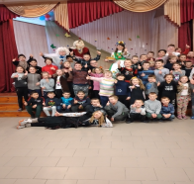
Побажання другові

Slide 14
ПОБАЖАННЯ
ВІД
ПЕДАГОГІВ

Slide 15
ДЯКУЄМО
ЗА
УВАГУ

